Slide 1
メルカリ手順書

Slide 2
大まかな流れ
１日に4回サイトを確認
注文受付
9時・14時・18時・20時
商品の準備
発送
確認すること
・注文
・取引メッセージ
商品受け取り後
・質問
・受け取り評価

Slide 3
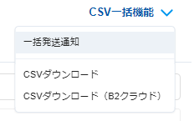
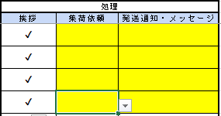
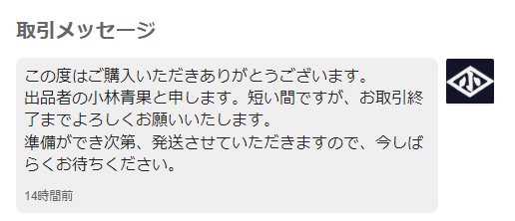
注文受付
①
③
メルカリ/売上管理excelにチェックマークを入れる
注文が入ったらまず、注文画面の右上にあるCSV一括機能でCSVをダウンロードして、メルカリ/売上管理excelに張り付ける
②
購入者にお礼のメッセージを送る
（未入金の場合は入金が確認できてから）
④
前回締めた前日の20時から当日の20時までの24時間の注文をまとめて6500番（小番1番）で発注書を作る（10便で作る）
※20時以降は完全に注文締め切り。
※話し合いで他にいい方法が見つかればそれを採用

Slide 4
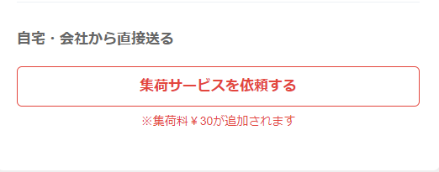
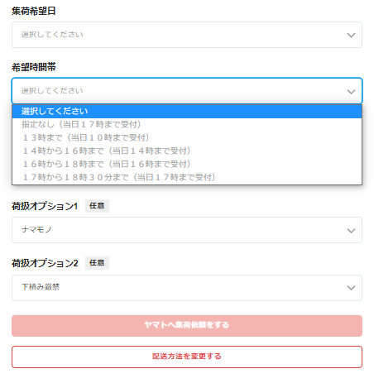
商品の準備 発送
①
発注書で打った分はそれぞれの営業が1便・2，3便で打つ（1便は当日、2、3便は翌日以降など）
集荷依頼
当日発送のものを朝事務がまとめて飯田さんに報告
①
②
飯田さんが商品の準備をして朝事務に報告
※話し合いで他にいい方法が見つかればそれを採用
集荷希望日：当日
希望時間帯：①か②（集荷依頼が10時に間に合えば①）
荷扱オプション：下積み厳禁・ナマモノ・天地無用のうちふたつ

Slide 5
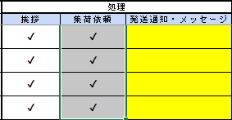
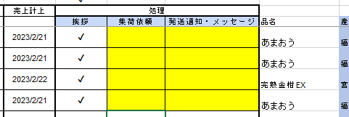
商品の準備 発送
③
送り状番号と商品・名前をヤマトが来たときの仕分け用にメモ・記録する
②
※方法は要検討
集荷依頼がすんだらexcelの集荷依頼にチェック
④
商品の発送が済んだら、excelの右端で品名を選択して、売上計上日(発送する日)を入力する
Excel上で外出し連絡票が自動で作成される

Slide 6
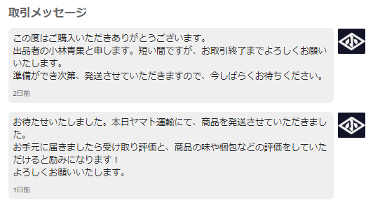
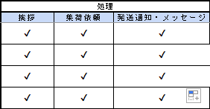
商品の準備 発送
⑤
ヤマトの人が来て商品を発送したら、メルカリで発送通知ボタン・発送完了メールを送り、excelの発送通知・メッセージにチェック

Slide 7
商品受け取り後
パターン２
受け取り評価、お礼のコメント+美味しかった・喜んでいる等の場合
こちらもお礼+喜んでいただけて～コメントをする
商品が届いたら相手が受け取り評価をしてくれる場合があるので対応する。
パターン１
受け取り評価、お礼のコメントのみの場合
こちらもお礼のコメントをする
パターン３
受け取り評価のみの場合
何もしない

Slide 8
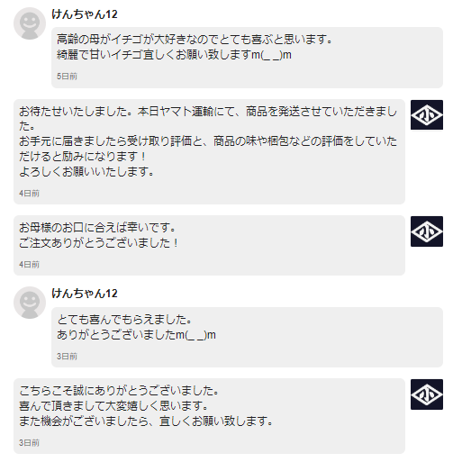
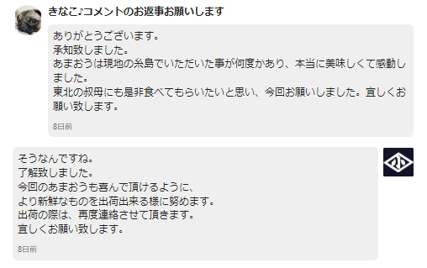
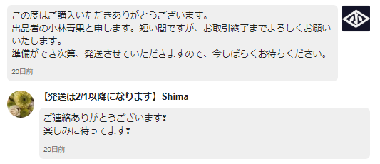
その他イレギュラーな時
パターン２
質問ではない、私的な内容があるメッセージ
メッセージが長引かないように
返信不要に見える最低限の返信で済ませる。
・取引メッセージ
パターン１
楽しみに待ってます！
よろしくお願いします等
基本返信しない
パターン３
商品についての質問
個数値段などは営業に相談し注文のキャンセルが必要であれば購入者にキャンセルを促す

